Slide 1

ONE PIECE
Présentation

Slide 2
Sommaire
Introduction
C’est quoi One piece
L’histoire de One piece
L’auteur de l’œuvre
Les personnages principaux

Slide 3
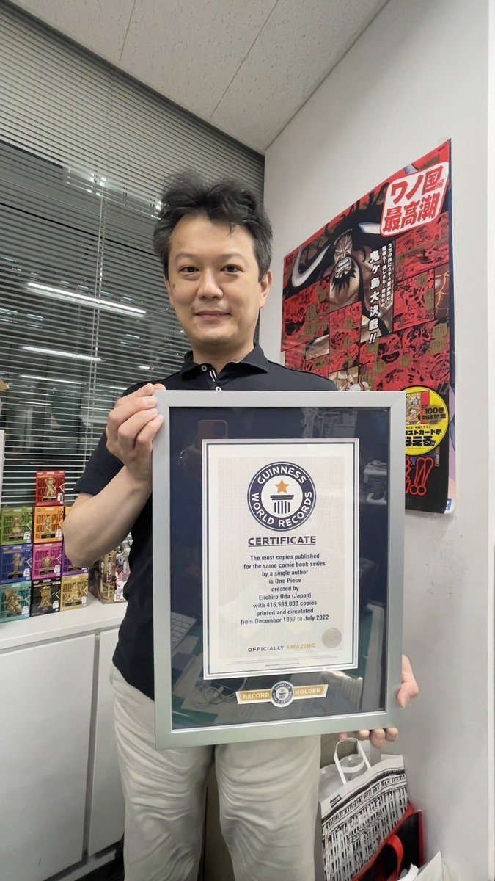

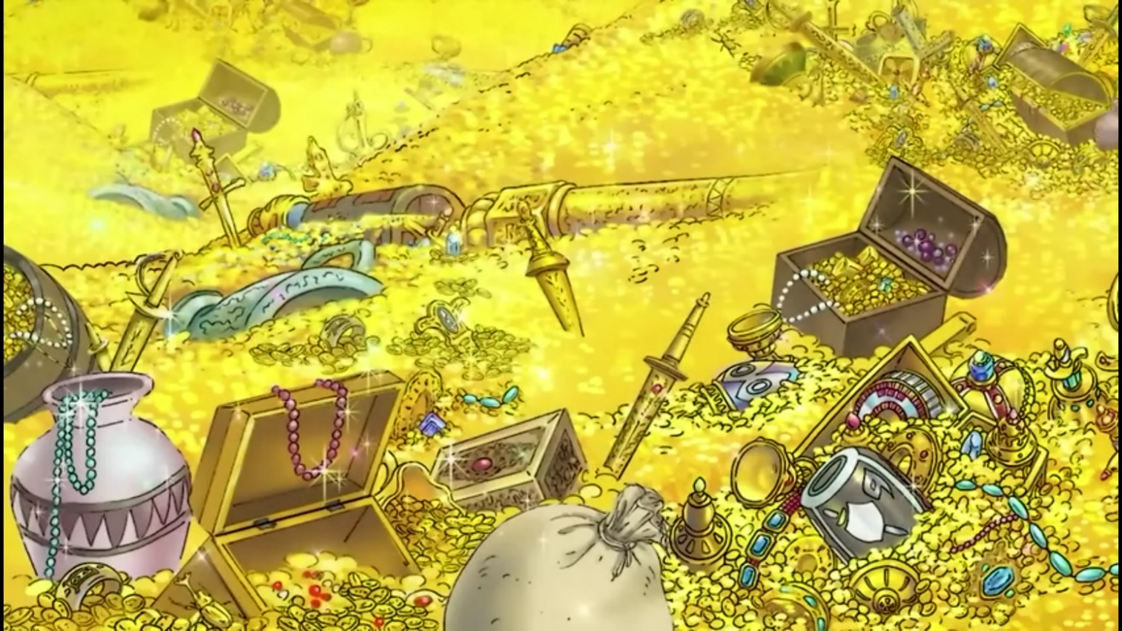
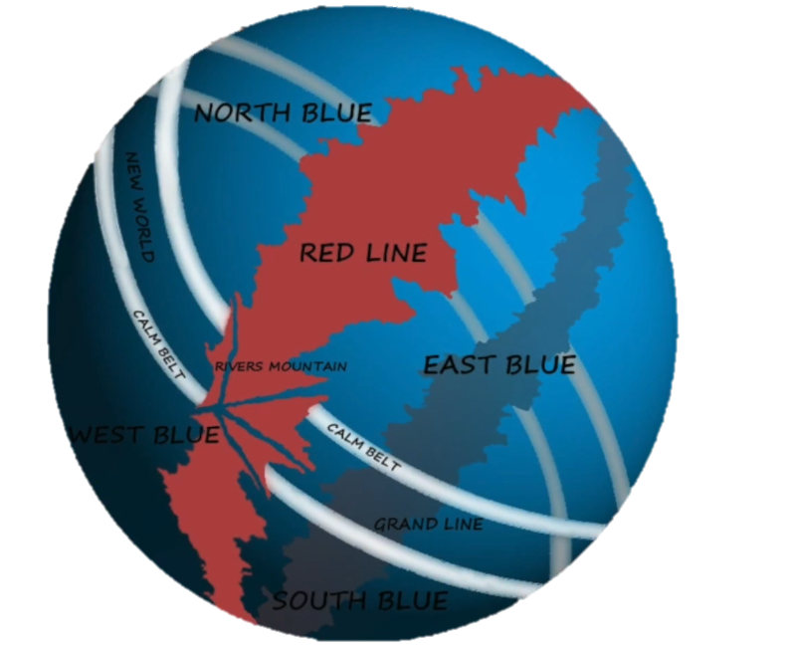
C’est quoi One piece ?
Première tome 22 juillet 1997
Plus de 500 millions de vente
L’histoire
Le One piece

Slide 4
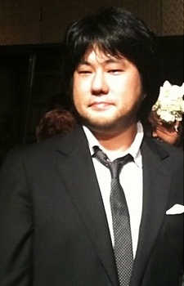
L’auteur Eiichiro Oda
Né 1ᵉʳ janvier 1975 au Japon
Œuvres principales
Wanted!
One piece

Slide 5


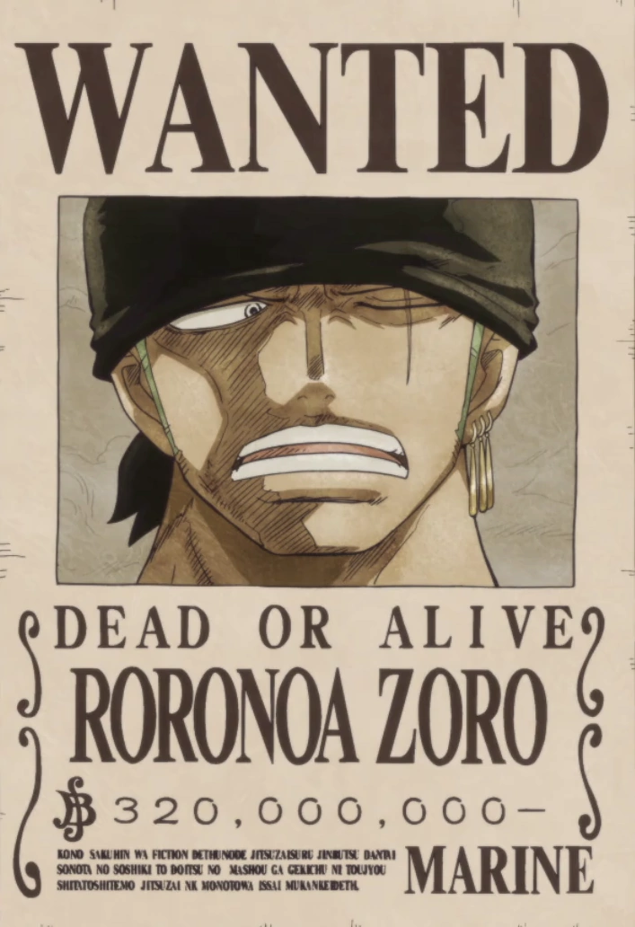
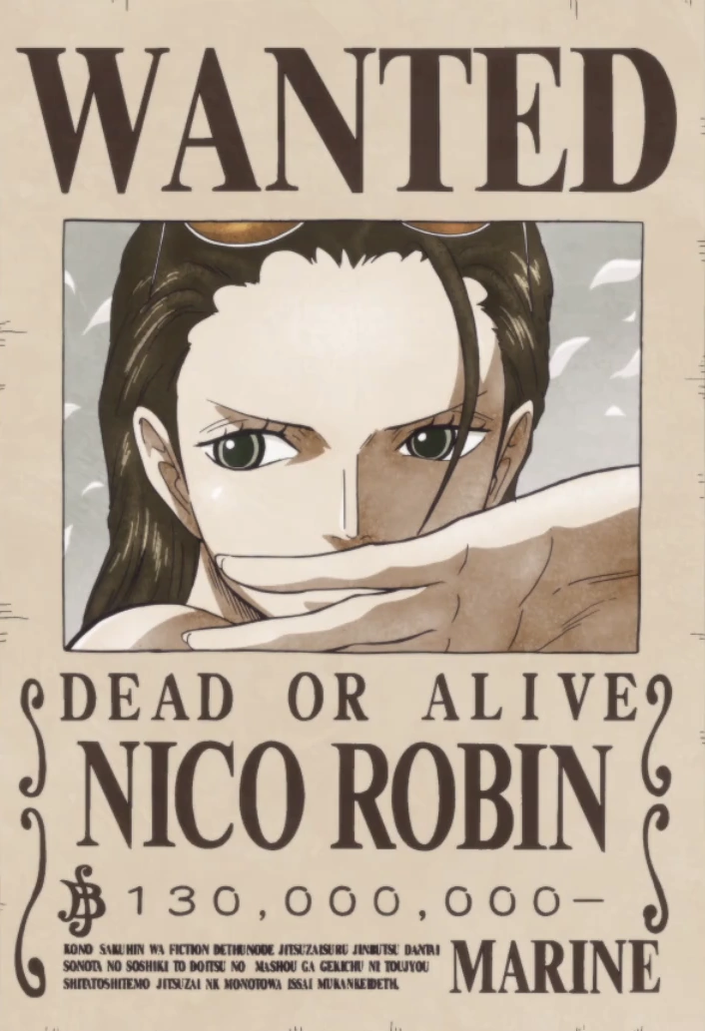



Les personnages principaux
Monkey D. Luffy
Roronoa Zoro
Vinsmoke Sanji
Nami
Nico Robin
Tony Tony Chopper
Le Vogue Merry

Slide 6
Sources
Eiichiro Oda, Wikipédia
One piece Wiki, One Piece Encyclopédie

Slide 7
Questions ?
Merci de votre attention

